Slide 1
федеральное государственное бюджетное образовательное учреждение высшего образования "Красноярский государственный медицинский университет имени профессора В.Ф. Войно-Ясенецкого" Министерства здравоохранения Российской Федерации
Droice Labs
Зайцева Анастасия Андреевна 113 леч
Красноярск, 2019 г.

Slide 2
Это компания, специализирующаяся на искусственном интеллекте, на понимании реальных клинических данных, чтобы помочь врачам лучше заботиться о своих пациентах.

Slide 3
Основная технология - фламинго
Система изучения естественного языка, Flamingo, обучена более чем 5 миллиардам клинических заметок и может найти смысл в произвольном медицинском тексте на нескольких языках, включая английский, испанский, русский, немецкий и французский.

Slide 4
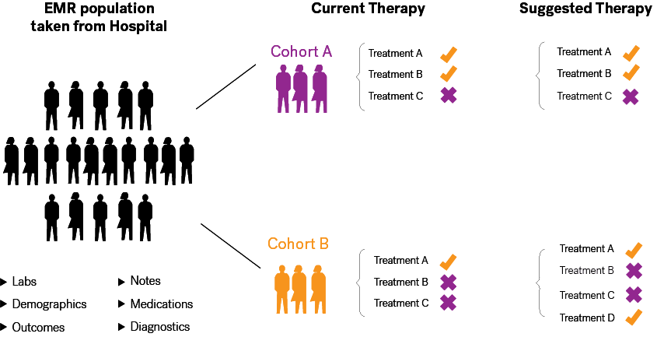
1. Сокол
Предложите соответствующие рекомендации и методы лечения отдельным поставщикам для каждого пациента.

Slide 5
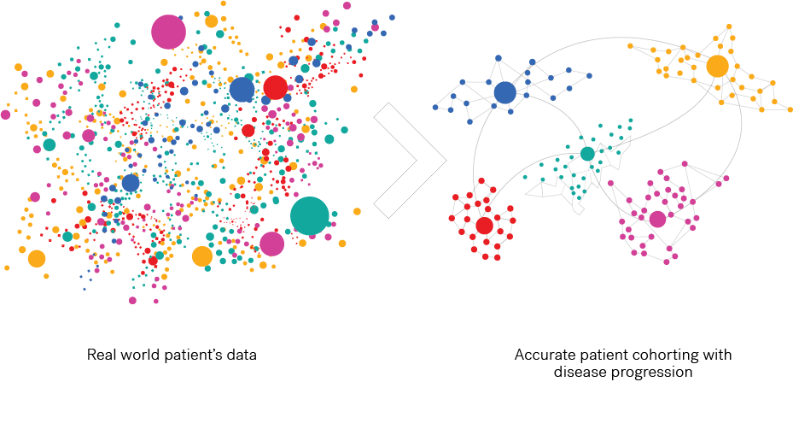
2. Ястреб
Создание высокоточных групп пациентов, выявление недиагностированных пациентов и оценка прогрессирования заболевания.

Slide 6
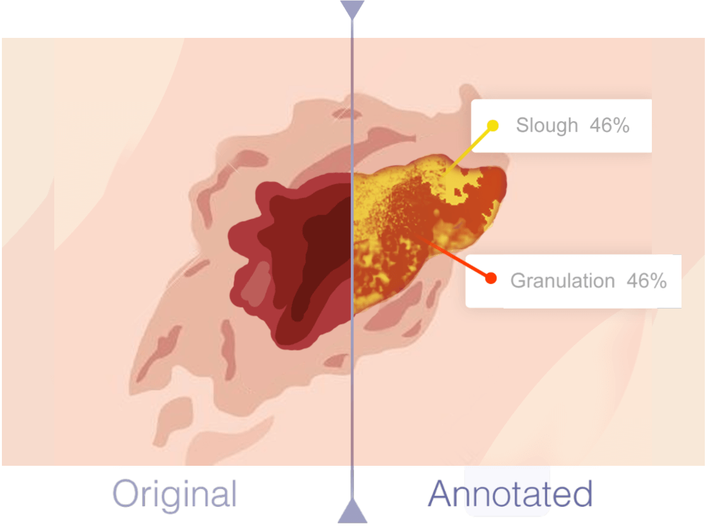
3. Тукан
Точная аннотации на рану, которая легко интегрируется в клинический рабочий процесс.

Slide 7
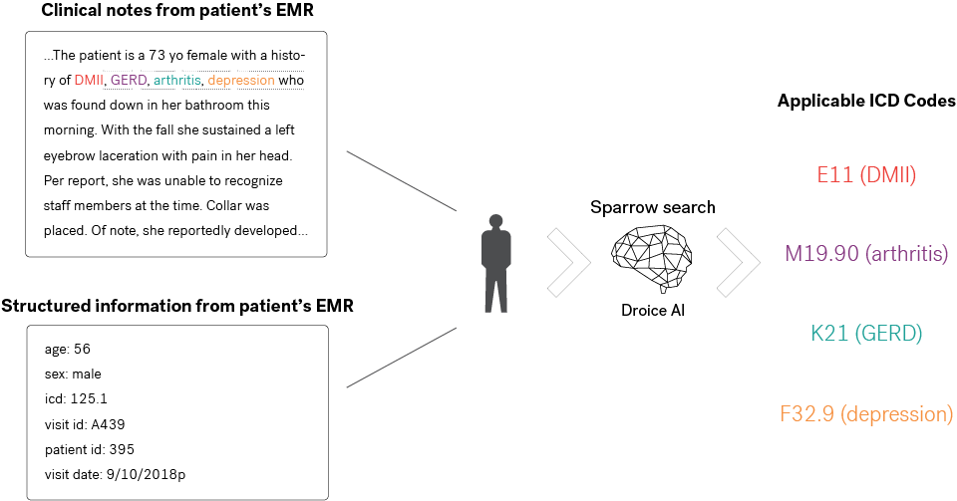
4. Воробей
Автоматизирует документооборот в клинической документации, чтобы уменьшить утомляемость врачей и улучшить качество данных.

Slide 8
Спасибо за внимание!
Зайцева Анастасия Андреевна https://vk.com/catmilk_tyan

